Slide 1
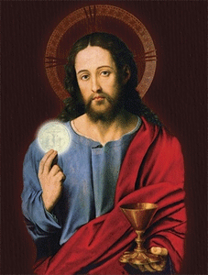
Gdy Pan Jezus jest w naszych sercach

Slide 2
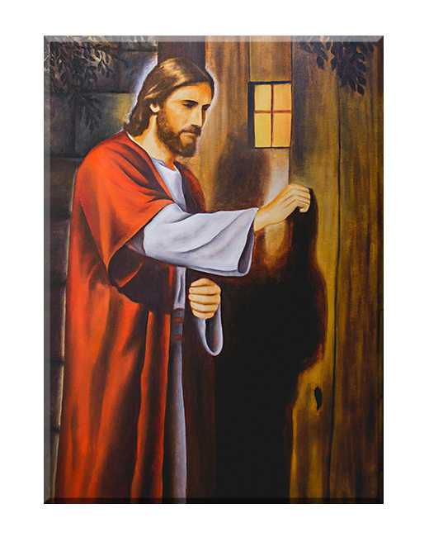
Puk, puk! – usłyszało delikatne pukanie. Czy to znowu jakiś gość, który chce wejść? Małe serduszko zapytało:
– Kto tam? Nie ma już miejsca!
– Ja jestem tym, którego oczekiwałeś! Nazywam się Jezus.
– Aha, zupełnie o Tobie zapomniałem!
Małe serduszko było bardzo zajęte kompaktami, grami i filmami. Poza tym musiało przecież nastawić zegarek i wypróbować hulajnogę. I właśnie z powodu tych wszystkich ważnych zajęć zdołało jedynie powiedzieć na odczepnego:
– Wejdź i usiądź tam w kącie, ale mi nie przeszkadzaj!
– Nie szkodzi. Jestem przyzwyczajony do tego, że nie ma dla mnie miejsca.
Jezus wcisnął się w ostatnią szparkę pokoiku małego serduszka. Zupełnie tak, jak miało to miejsce za pierwszym razem, w Betlejem. I czekał!

Slide 3
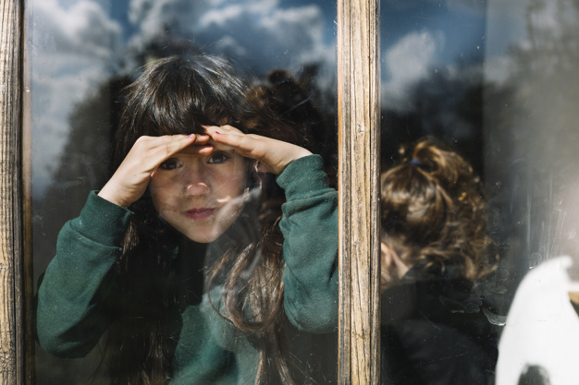
Kiedy czekamy na przybycie kogoś bliskiego jesteśmy niecierpliwi, spoglądamy na zegarek, nasłuchujemy kroków na korytarzu.

Slide 4
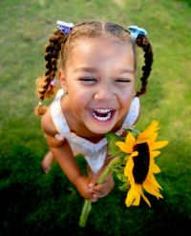
Kiedy osoba, na którą czekaliśmy w końcu się pojawi, nie kryjemy radości. Uśmiechamy się szeroko, często mocno ściskamy tę osobę. Chcemy, żeby poczuła się u nas jak w swoim domu.

Slide 5
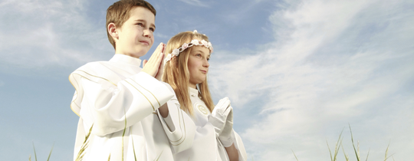
Czekamy na niezwykłego Gościa, na samego Pana Jezusa, aby spotkać się z Nim w sposób szczególny, przyjmując Go w komunii świętej pod postacią chleba eucharystycznego. Pamiętamy, że jest to wielka tajemnica wiary i musimy odbierać to wydarzenie sercem, a nie zmysłami.

Slide 6
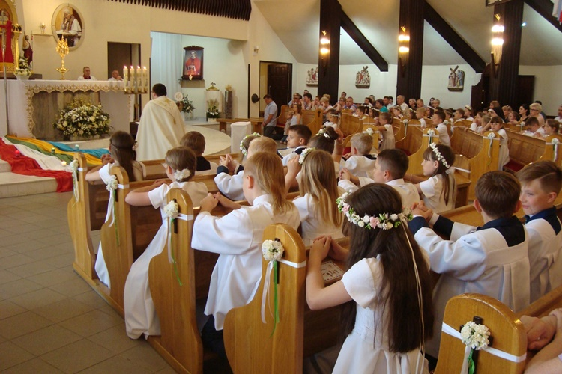
Możemy powiedzieć, że Pan Jezus przychodząc w komunii świętej przynosi nam niezwykły dar. On sam jest tym Darem. Za każdy dar trzeba podziękować, a tym bardziej za tak niezwykły. Jest na to czas zaraz po przyjęciu komunii świętej. Może to być odmówienie krótkiej modlitwy, podziękowanie własnymi słowami. Albo po prostu, klęcząc, zachować chwilę ciszy.

Slide 7
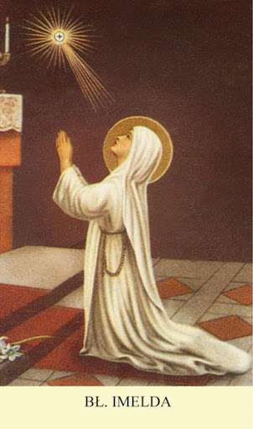
W tym szczególnym czasie przygotowań wspiera nas wiele osób: nasi najbliżsi, katecheci, kapłani. Jest jeszcze ktoś, na kogo możemy liczyć. Błogosławiona Imelda Lambertini patronka dzieci przystępujących do I Komunii Świętej.

Slide 8
Imelda Lambertini z Bolonii urodziła się w 1322 roku w bardzo pobożnej rodzinie. Jej rodzice znani byli z dobroczynności i hojności wobec potrzebujących. Patrząc na matkę, Imelda uczyła się, jak pomagać ubogim. Od najmłodszych lat wielką miłością kochała Jezusa obecnego w Najświętszym Sakramencie. Dość powiedzieć, że największym marzeniem dziewczynki było przyjęcie Jezusa w Komunii Świętej. W dniu swoich piątych urodzin błagała miejscowego kapłana, aby pozwolił jej przyjąć komunię, jednak w tamtym czasie zwyczaj nie pozwalał dzieciom na przyjęcie Pierwszej Komunii Świętej przed ukończeniem dwunastego roku życia. Imelda była ogromnie zawiedziona. Nic dziwnego, wiedziała, że jest to największe szczęście i często zadziwiona pytała: „Jakże to możliwe, że ludzie przyjmują Jezusa do serca i nie umierają ze szczęścia?!”.
Bóg wiedział o tęsknocie serca tego dziecka. Gdy Imelda skończyła dziewięć lat, pozwolono jej na rozpoczęcie życia religijnego. Wstąpiła do zakonu dominikanek, gotowa poświęcić całe życie Jezusowi, jednak ze względu na wiek nie dopuszczono jej do odmawiania wraz z innymi zakonnicami nabożeństwa o północy. Wciąż nie mogła też przyjmować Komunii Świętej.

Slide 9
Nie przestawała szczerze prosić Jezusa o łaskę przyjęcia Go do serca. Po mszy, gdy prawie wszyscy wyszli już z kaplicy, Imelda wciąż niestrudzenie się modliła. Gdy tak klęczała, prosząc żarliwie o wyczekiwaną łaskę, zakrystian dostrzegł nad jej głową blask, który zdawał się jaśnieć coraz mocniej. Wewnątrz świetlistego okręgu znajdowała się hostia. Mężczyzna pobiegł po księdza, a gdy wrócili, kapłan udzielił dziewczynce Komunii Świętej.
Mała Imelda nareszcie otrzymała Ciało Chrystusa. Z wyrazem zachwytu na twarzy i uniesionymi w górę rękoma, zmarła na klęczkach. Legenda głosi, że od ogromu Jezusowej miłości pękło jej serce.
Ciało dziewczynki nigdy nie uległo rozkładowi. Dzisiaj nazywana jest małą patronką Pierwszej Komunii Świętej, a jej ciało wystawione jest na widok publiczny w kościele św. Zygmunta w Bolonii.
https://pl.aleteia.org/2018/05/21/patronka-dzieci-pierwszokomunijnych-ma-swoja-piosenke/

Slide 10
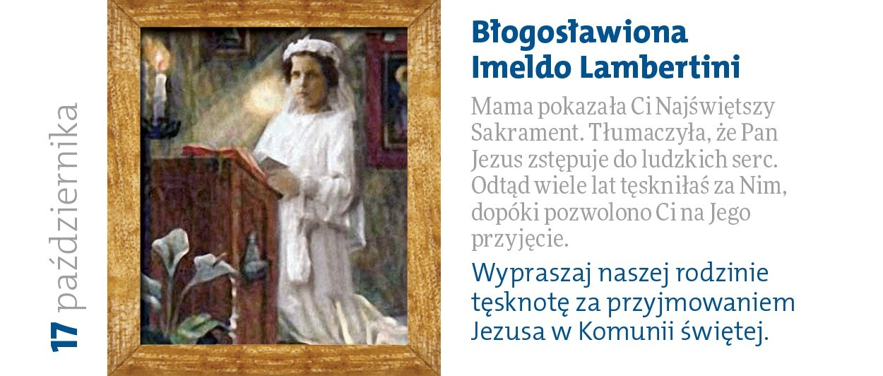

Slide 11
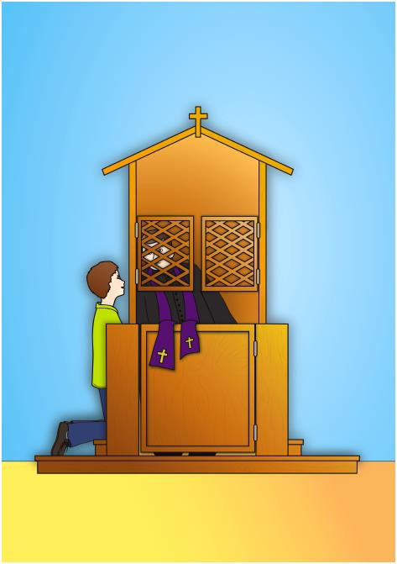
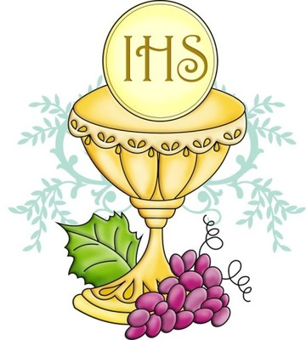
Pan Jezus ustanowił sakramenty, aby pomagały nam na drodze do zbawienia. Mówiliśmy, że szczególnie ważne są pokuta i pojednanie oraz Eucharystia, ponieważ umacniają nasze siły duchowe, pomagają dłużej wytrwać w dobrym i odrzucać zło.

Slide 12
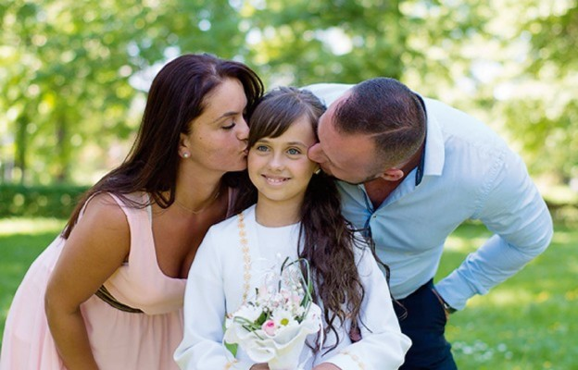
Jezu, pozostań w sercu mym, tylko Ty sam zamieszkaj w nim.
Dopomóż mi w godzinie złej, wytrwać w miłości Jezu, Twej.

